Slide 1
Правда жизни.

Slide 2
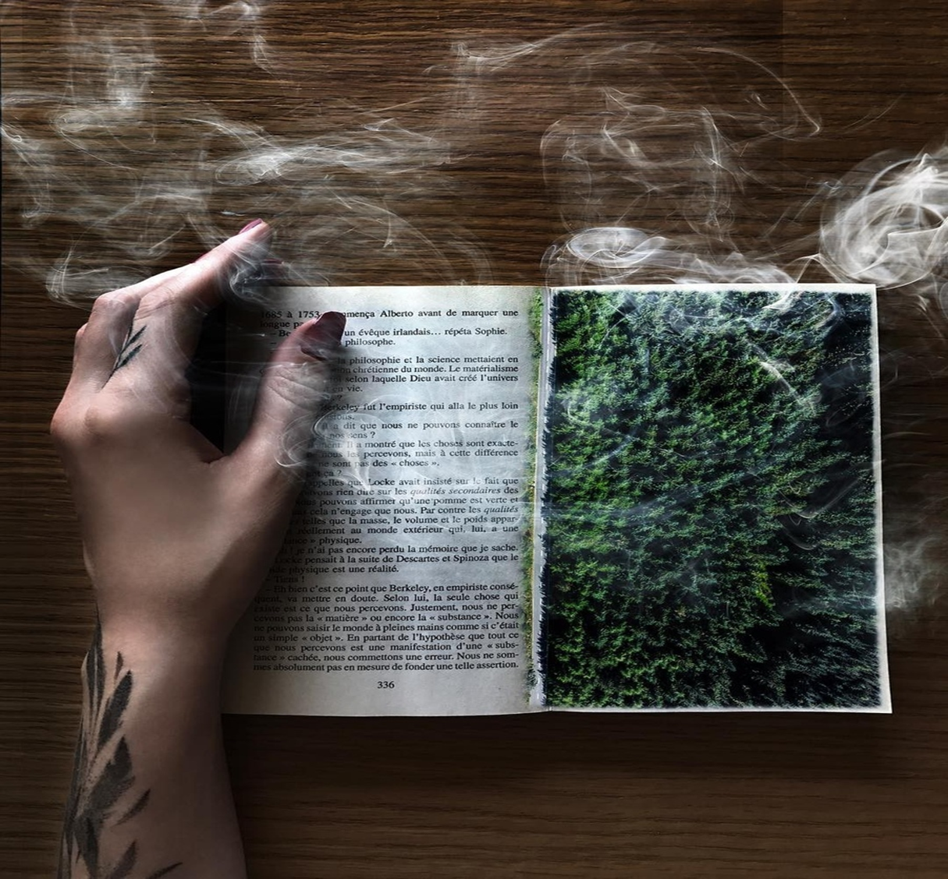

Slide 4
Введение
Наше поколение потеряно? Испорчено наркотиками, сигаретами и татуировками? Сквернословием, хамством, синими волосами?
Мы курим сигареты, рисуя картины в подвале.
Эти картины -наша душа.
Мы пьём алкоголь и пишем книгу,
от которой вы зарыдаете.
Мы рушим стереотипы, высказываем своё мнение. От которого все не всегда в восторге.
Я люблю своё поколение.
За то, что мы, рано повзрослевшие, вопреки плевкам и критике. Мы разбиваем лбы и задранные носы, но не сгибаем колени, ибо молодые, да гордые. Нам есть к чему стремиться!
Цель: Я бы хотела рассказать вам о правде жизни и что это такое?
Так же я поставила перед собой ряд задач:
• Понять свою правду;
• Провести несколько опросов;
• Сделать свой проектный продукт;

Slide 5
Правда жизни, понятие, её форма и содержание
Несмотря на религиозные, возрастные, социальные и географические различия нам всем выпал счастливый шанс - прожить жизнь на этой земле и постараться оставить на ней свой след.

Slide 6
Жить, не зная правду жизни, легко и комфортно
Дело-то ведь в чём?
Даже, если человеческие представления о действительности совершенно не верны. НО ПОЗВОЛЯЮТ ему жить с ними, с неверными представлениями, в этой действительности.
То, человек может жить, сколько угодно, в этом невежестве — в иллюзиях, во лжи, обмане и самообмане. В особенности, если ему так хочется и удобнее.

Slide 7
В чём заключается правда жизни для человека
На мой взгляд, правда жизни для человека, имеет две составляющих:
1. Бытийная 2. Познавательна

Slide 8
1. Бытийная правда жизни
Сюда можно отнести:
Осознание и признание человеком своей сущности.
В частности, любой разумный и адекватный человек должен понять и признать, как правду жизни, что он живёт в двух своих ипостасях:
— как биологическое существо;
— как духовное существо – наделённое сознанием, волей выбора своей жизни, моралью и нравственностью.
Необходимость обогащения своего духовного мира – себя, как человека, всеми доступными знаниями, во всех областях жизни. Это тоже одна из истин жизни. Ибо это единственный способ для человека состоятся в своей жизни, именно, как человек. А не существо, прожившее свою жизнь в рабстве у других людей и обстоятельств, — прожившее свою жизнь без своих смыслов. Правда жизни человека, в том, что: он должен «думать своей головой», а не быть марионеткой жизни.
То есть, везде и во всём должны быть разумный скепсис и сомнения.

Slide 9
2. Познавательная – гносеологическая правда жизни
Нужно понимать, что жизнь современного человека весьма ограничена в его возможностях.
Это касается и его бытийной жизни и, не менее, его способностей познания мира и самого себя в этом мире.
Правда жизни человека здесь в том, что он не может, не в состоянии, не постичь, не понять, не признать правду жизни.
Притом это касательно не только истин его проживания в глобальном мире. Но и более-менее правильного осмысления своего социального и личного бытия.
По большому счёту, то есть, люди, всю свою цивилизацию, живут в больших и малых иллюзиях о себе и о мире, в котором они находятся.
Даже, повторяю, если этот мир состоит только из окружающих человека вещей, людей и явлений.

Slide 10
Не знать правду жизни – рок человека
Как самой это ни печально признавать, но правда жизни человека в том, что, он не в состоянии не уяснить, не признать истин своего бытия в этом мире.
Притом это касается даже многих очевидных истин, которые, казалось бы, «лежат на поверхности».
Этому мешает сущностное свойство человека жить эмоциями и чувствами. А разум, в основном, использовать для обоснования своих этих эмоций и чувств.
Даже, если приглядеться повнимательней, в так называемых, точных науках, где эмоций и чувств не менее, чем у влюблённых.
Только там любовь человеческая, а здесь — любовь к циферкам и своим и чужим теориям и учениям.
И, к тому же, жизнь человека так устроена, что ему сладостно и удобно пребывать в иллюзиях, притом относительно всего в своей жизни, чем знать правду жизни.
Поэтому, не знание и не признание правды жизни, это, буквально, — рок человека — жить так и никак иначе.
А как вы понимаете, в чём правда жизни?

Slide 11
Моё понимание высказывания «Правда жизни»

Slide 12
Моё понимание высказывания «Правда жизни»

Slide 13
Моё понимание высказывания «Правда жизни»

Slide 14
Опрос

Slide 15
Заключение

